Slide 1
Dice roll project
-Bouwen alossery

Slide 2
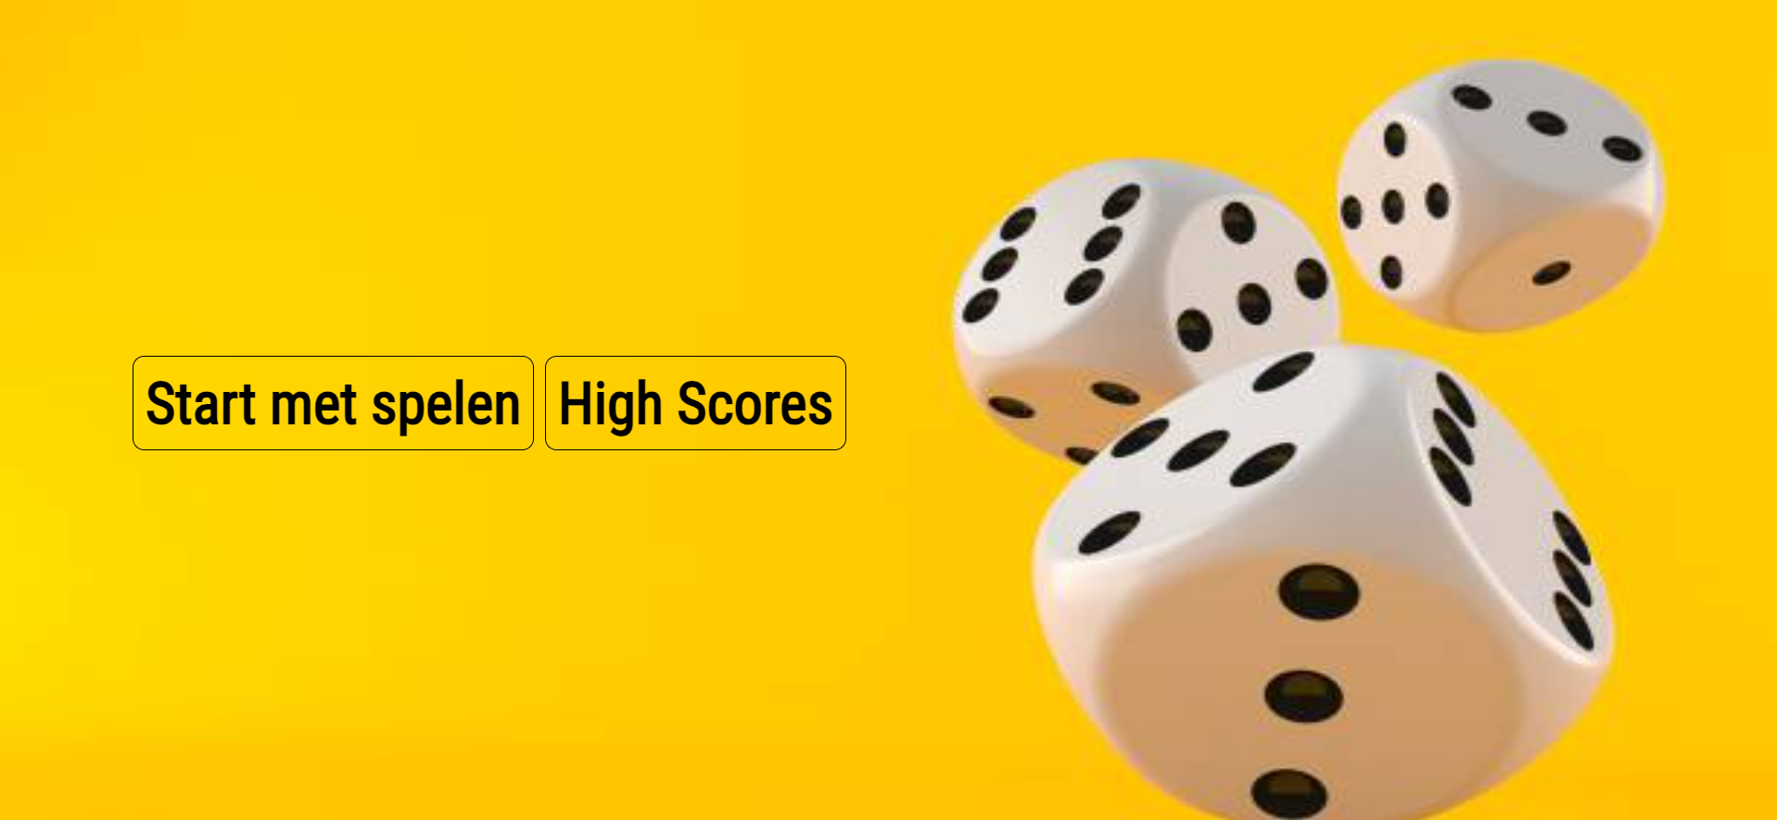
Startpagina

Slide 3
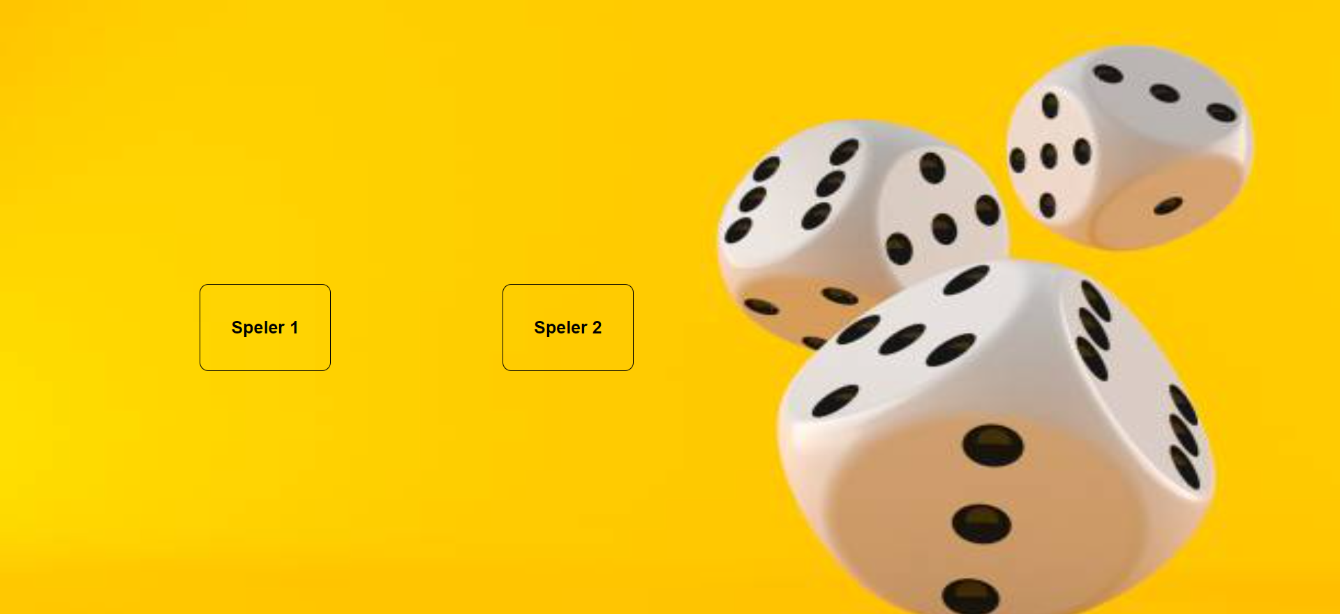
Wachtpagina

Slide 4
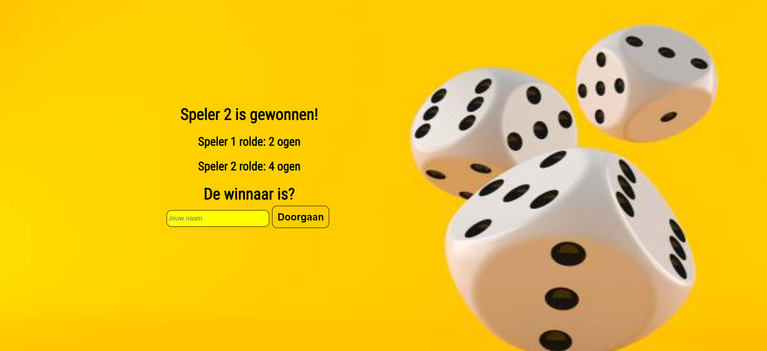
resultaat

Slide 5
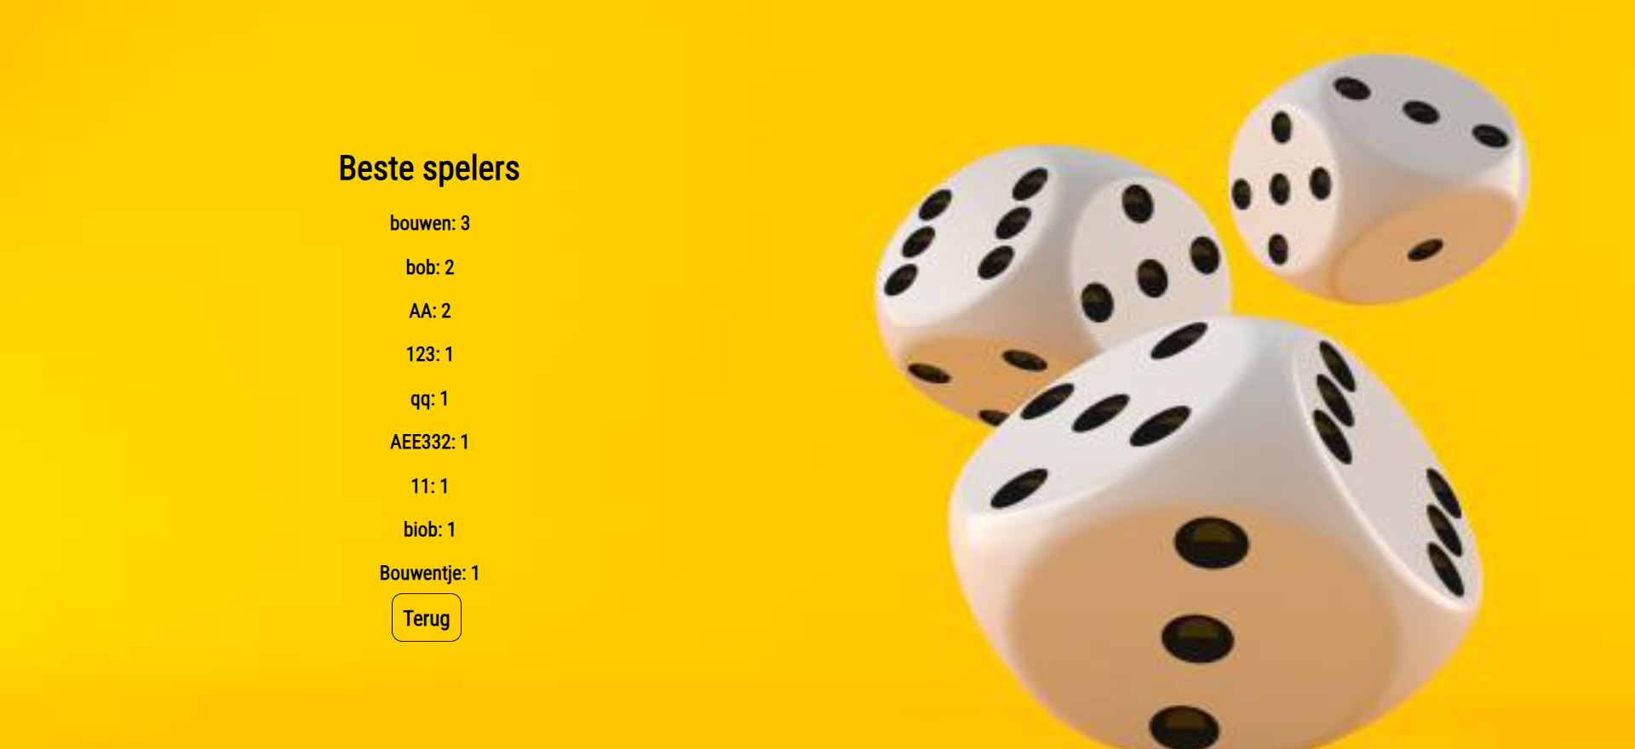
Beste spelers

